Slide 1
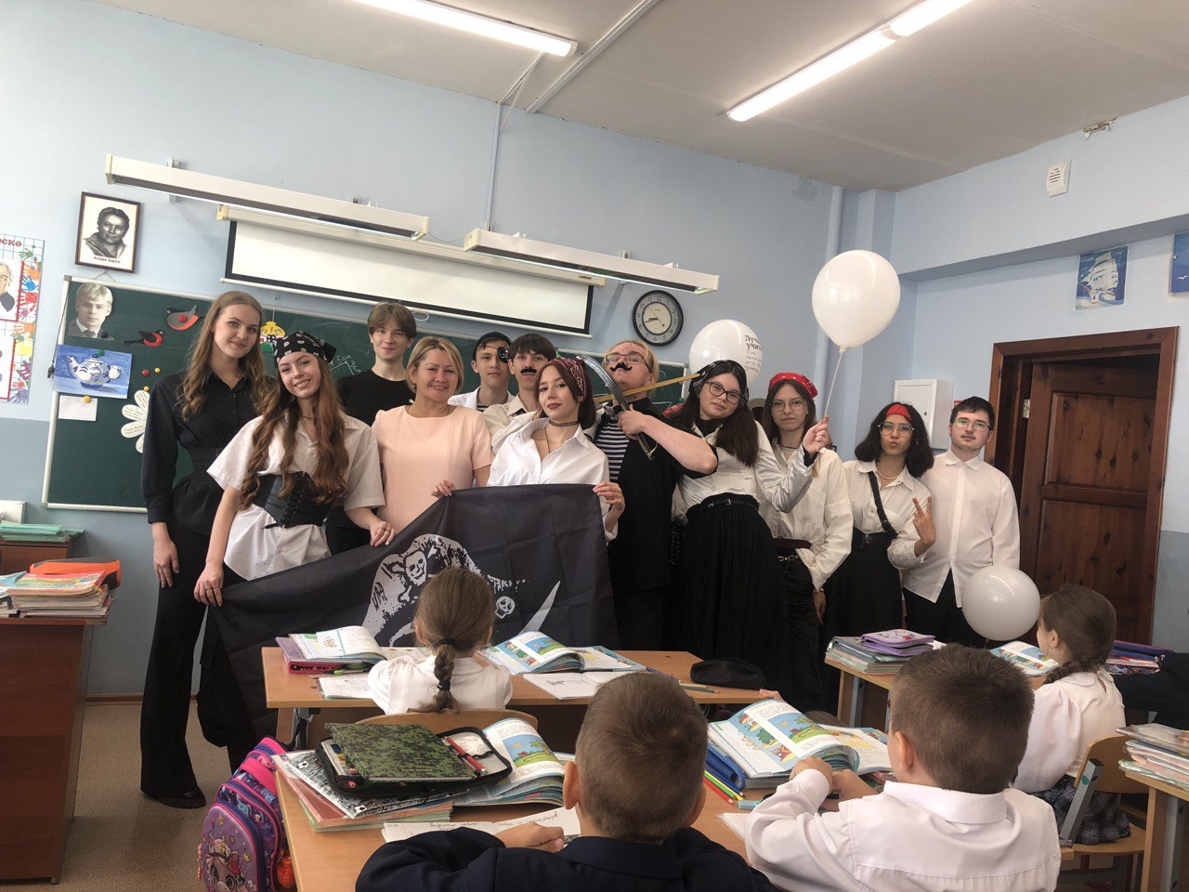
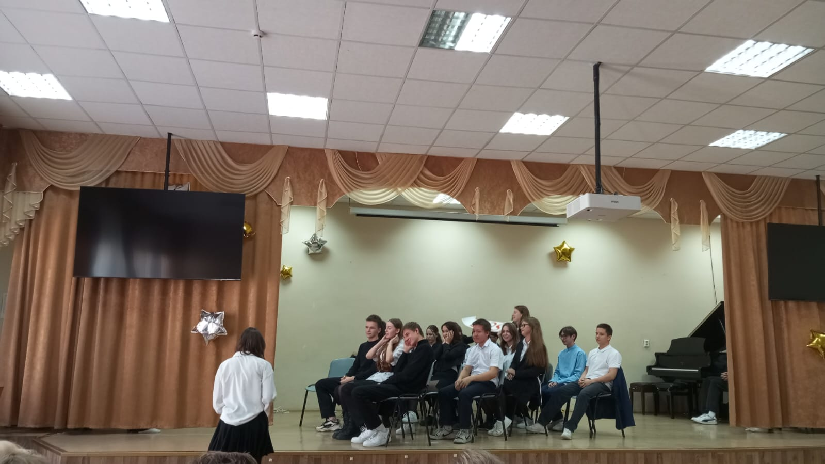
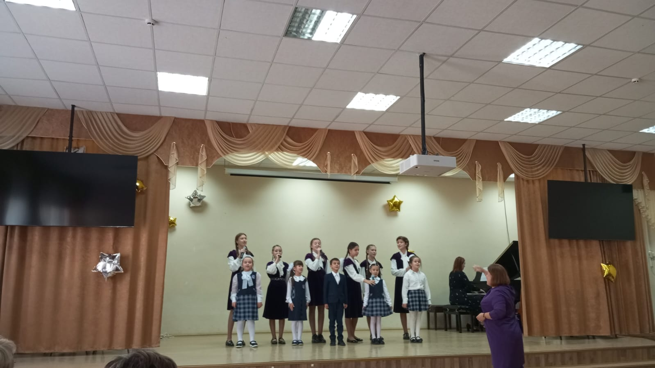
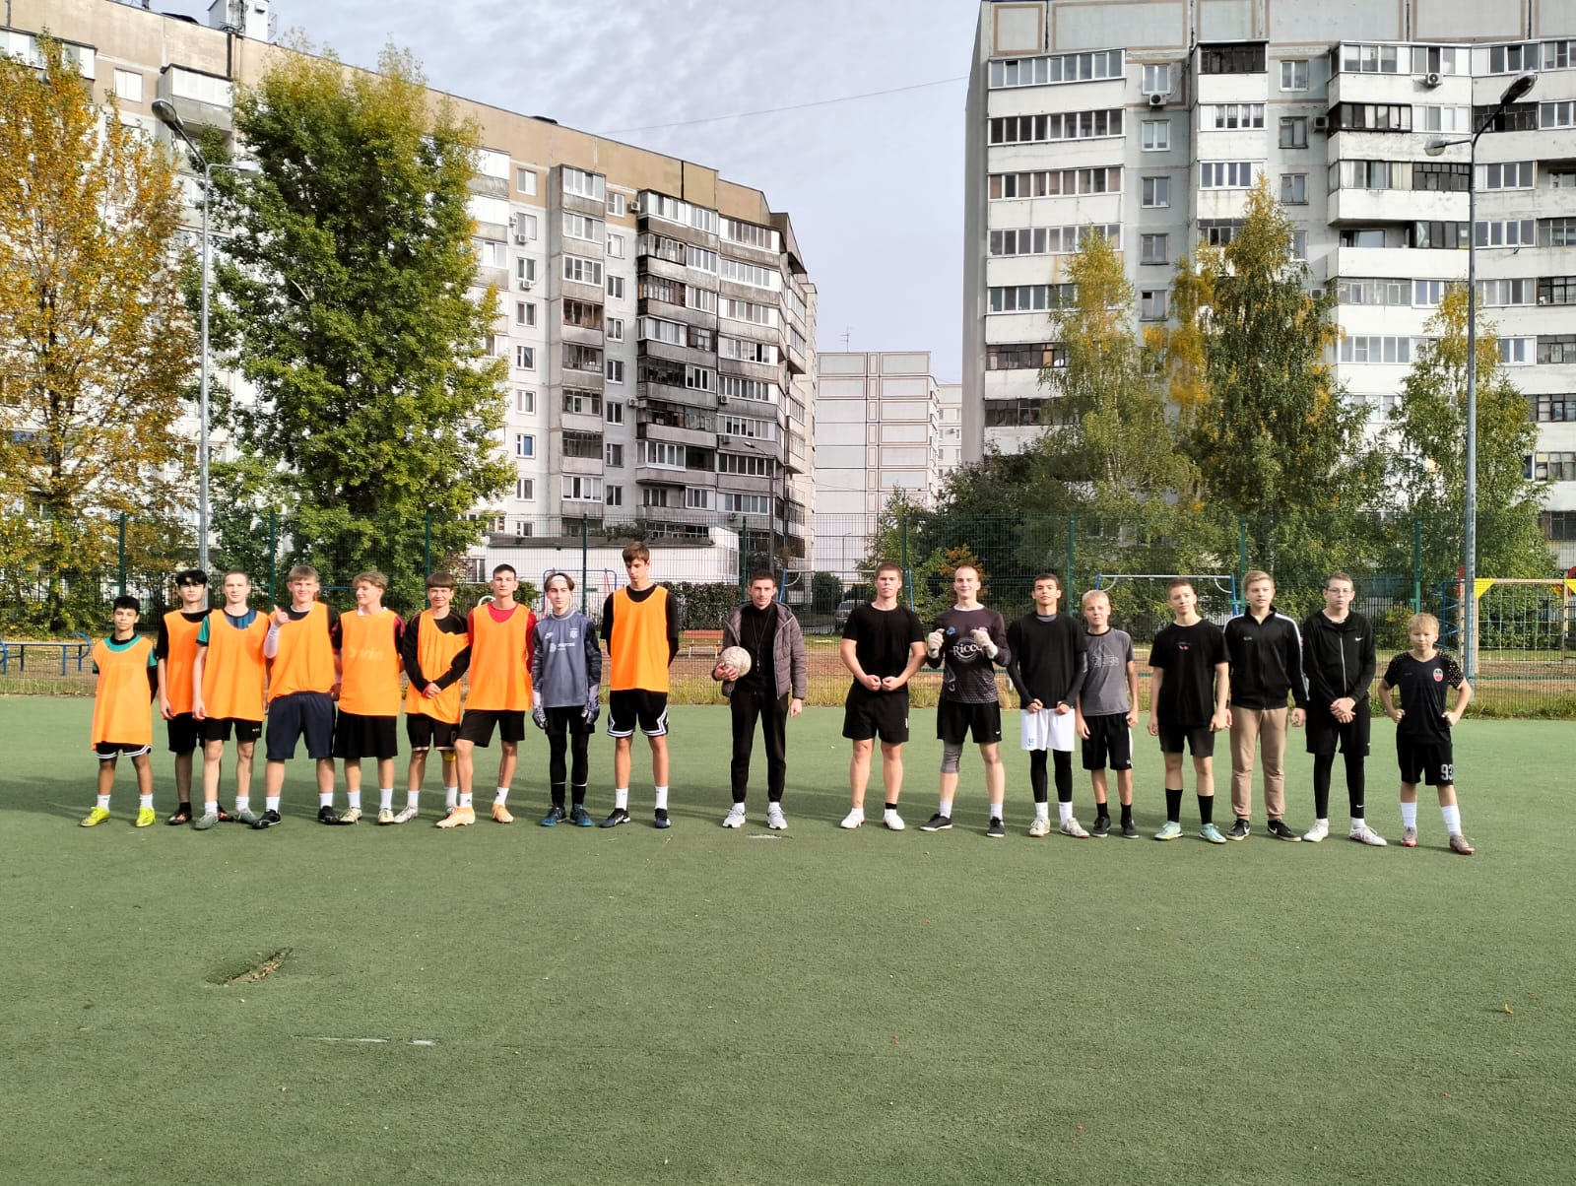
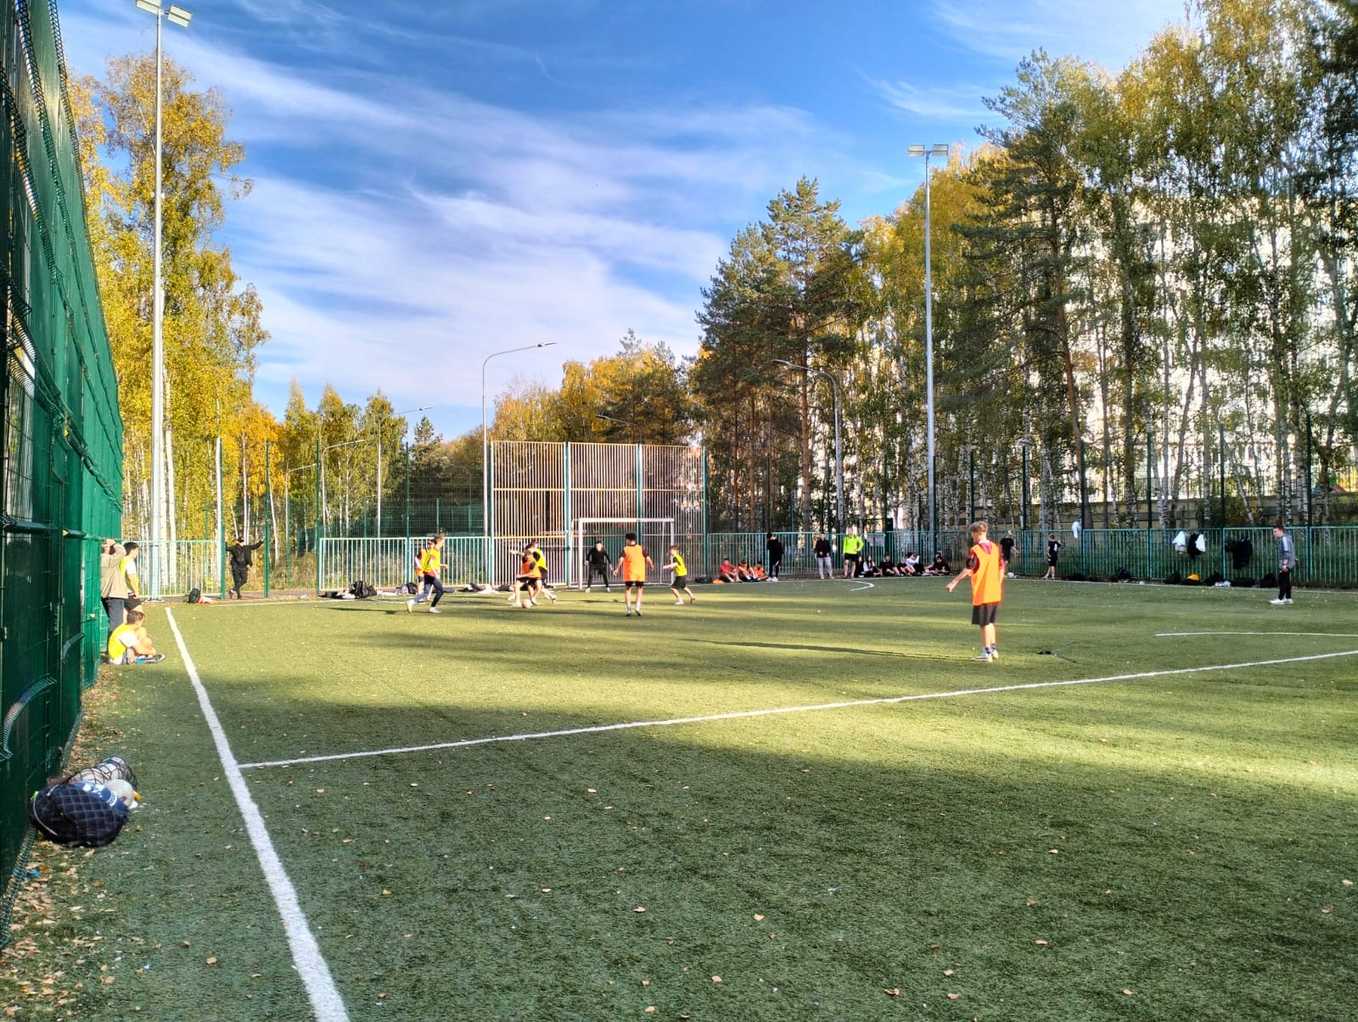
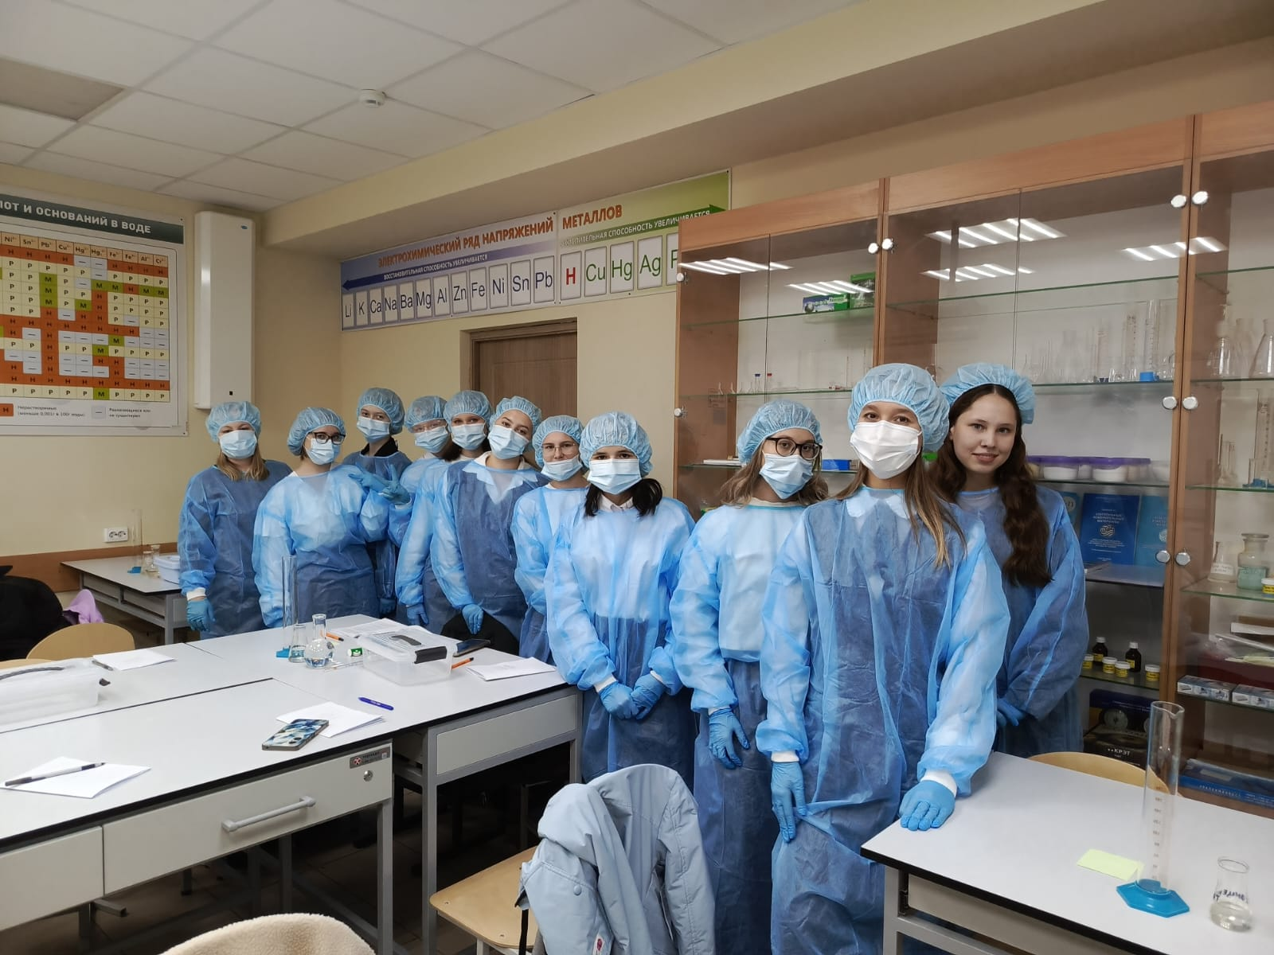
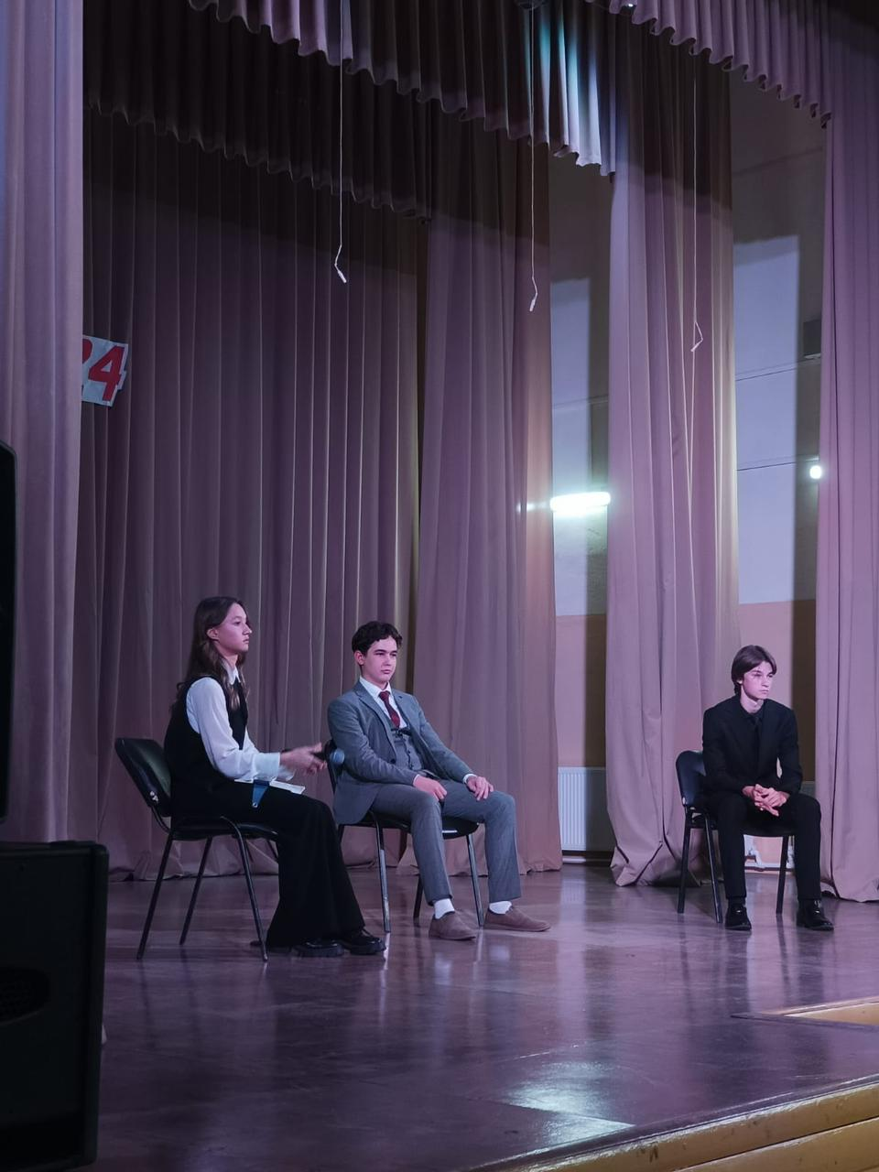
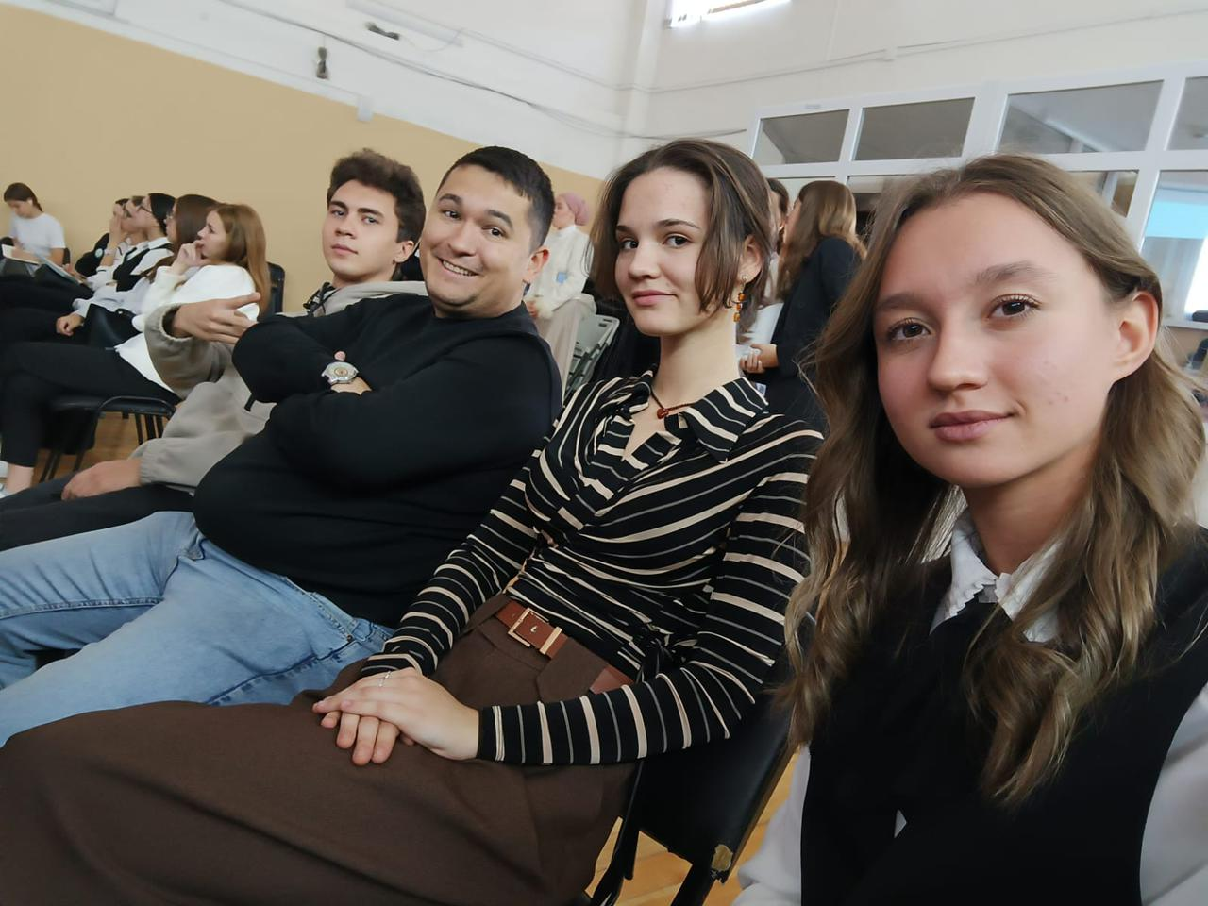
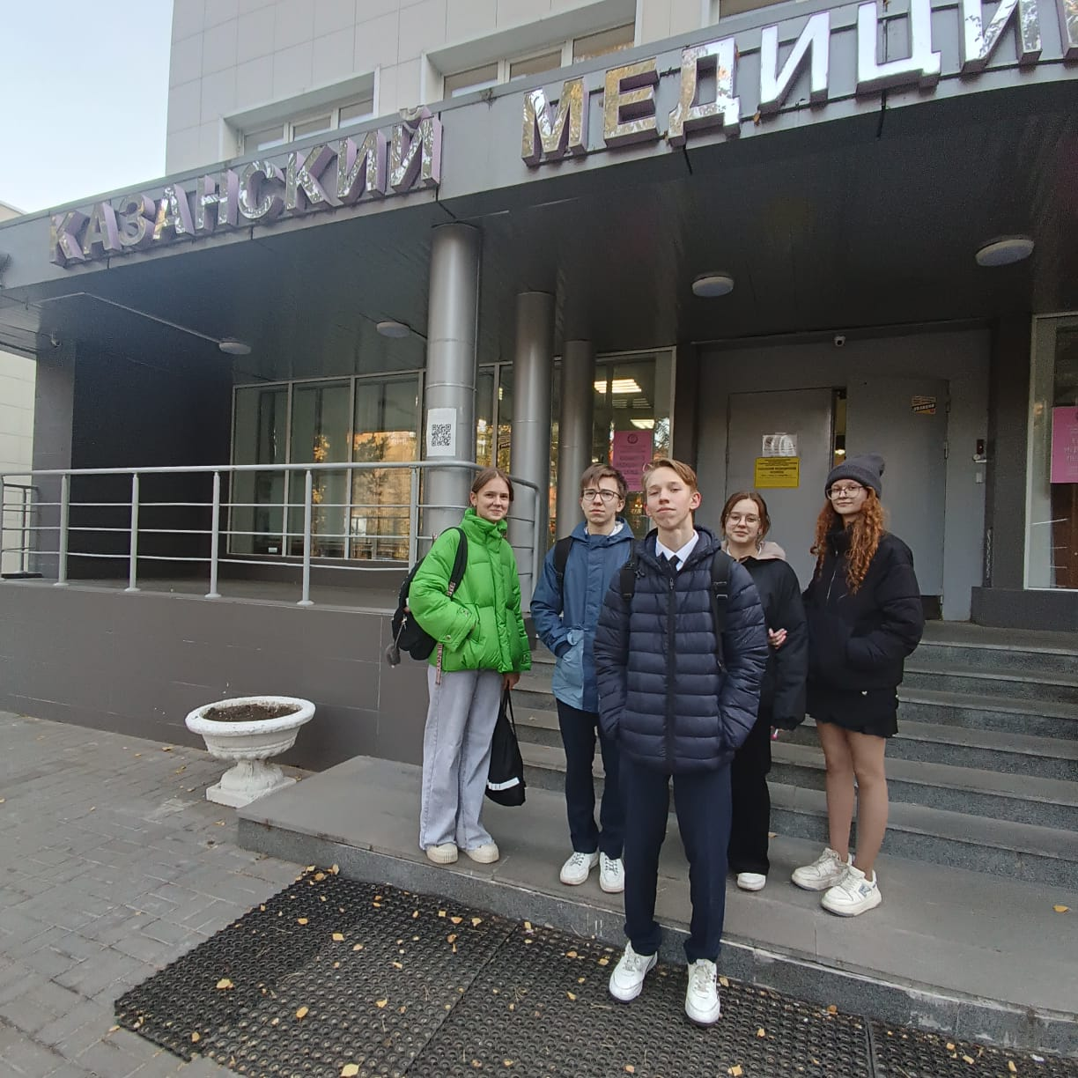
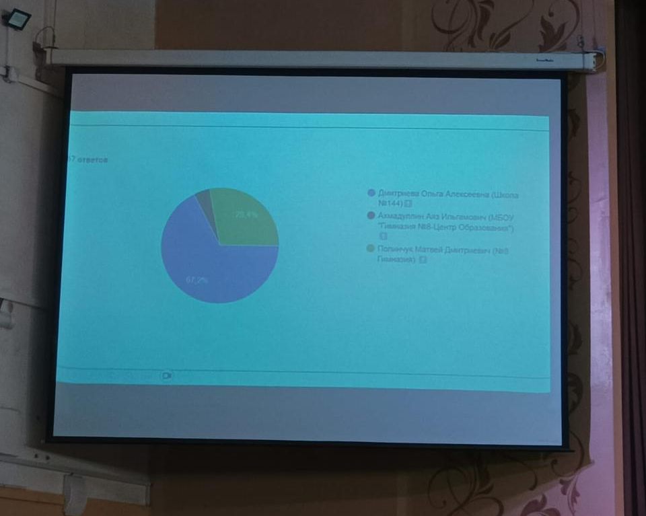
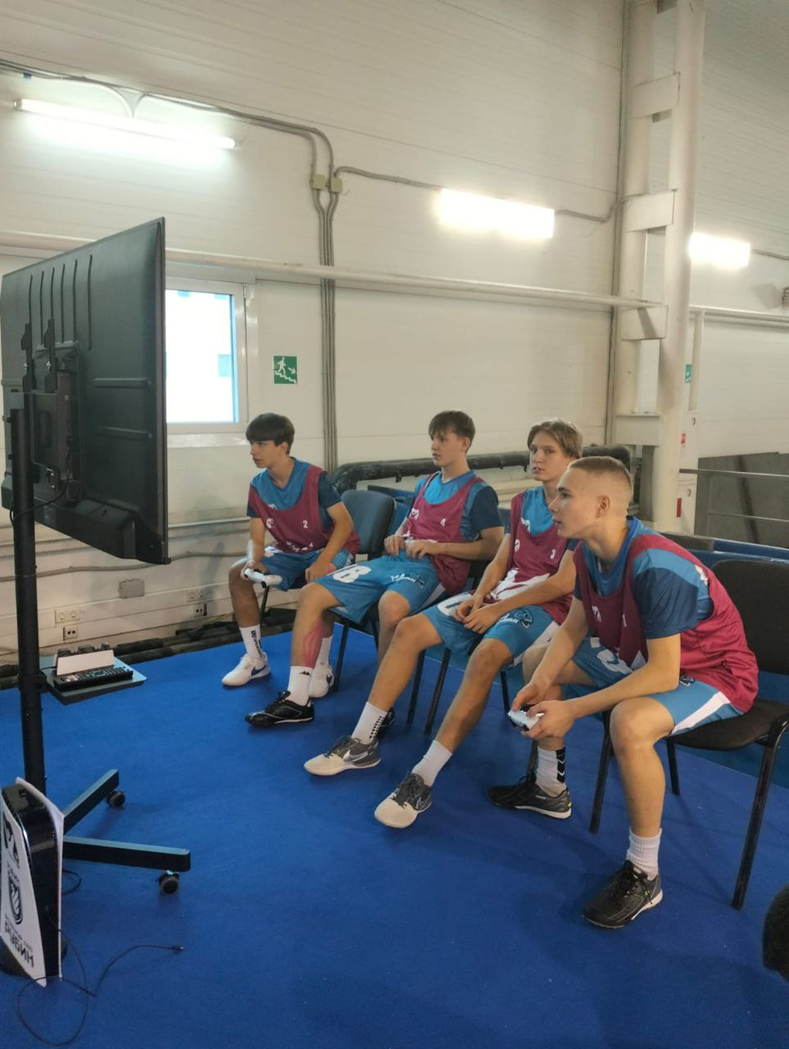
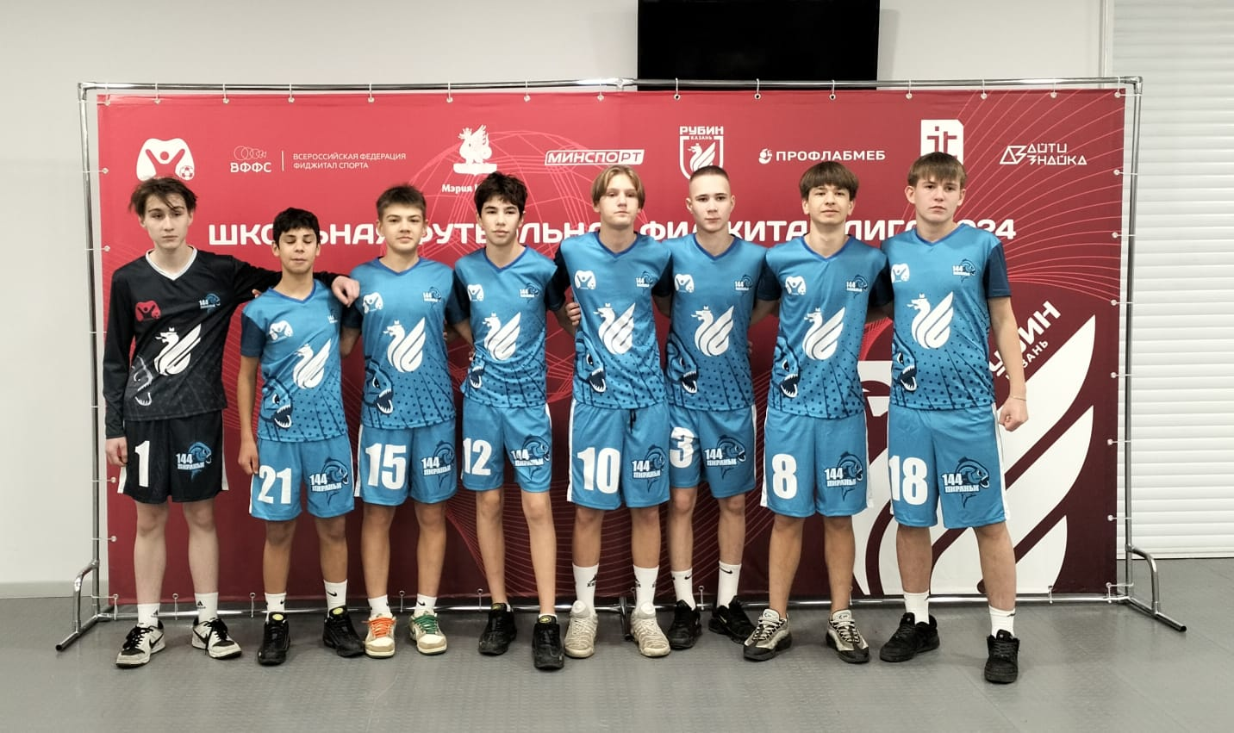
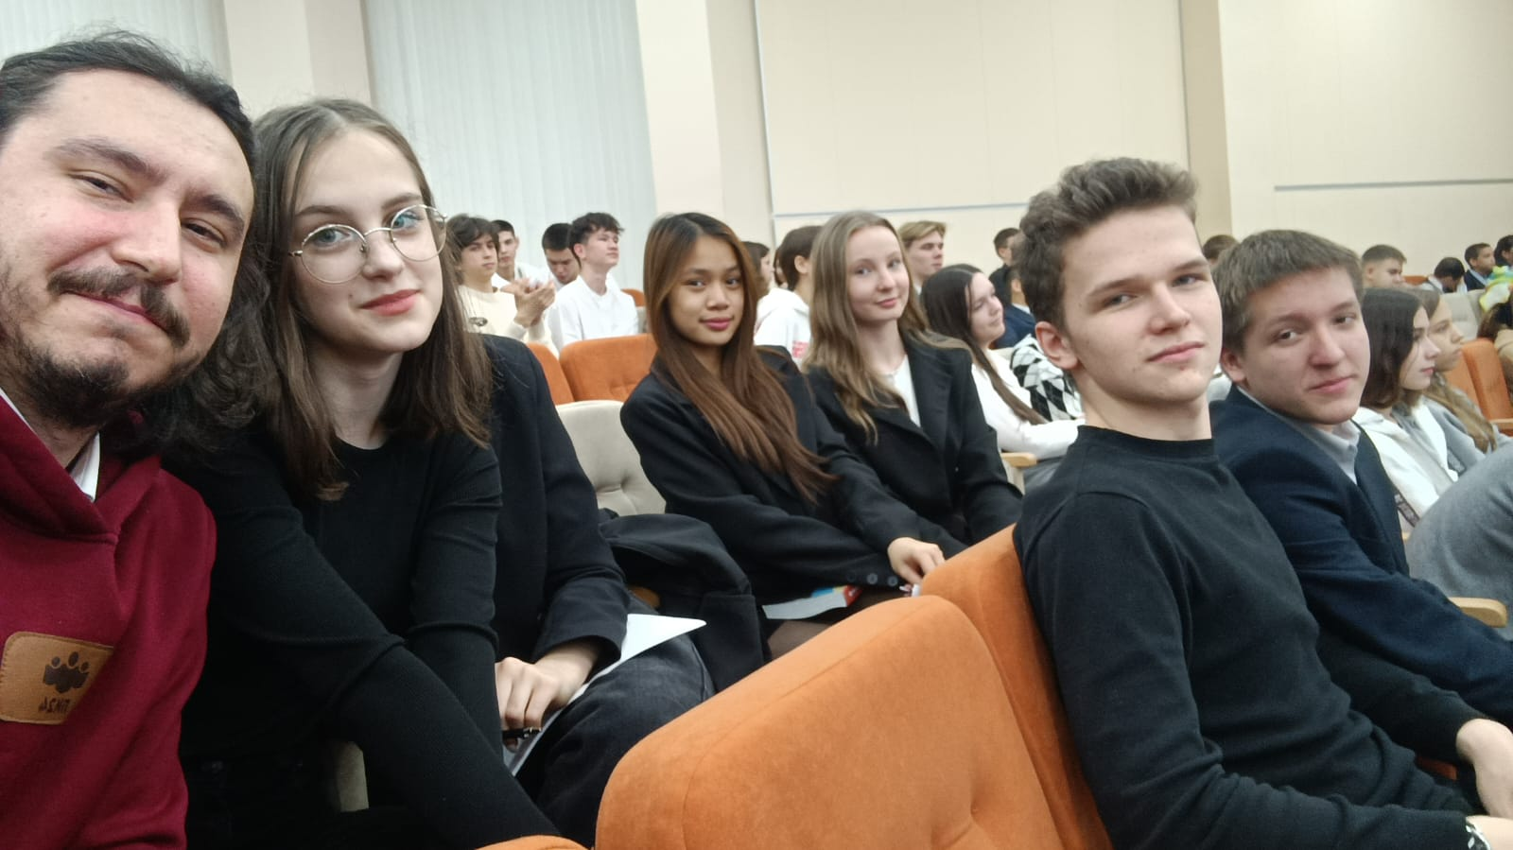
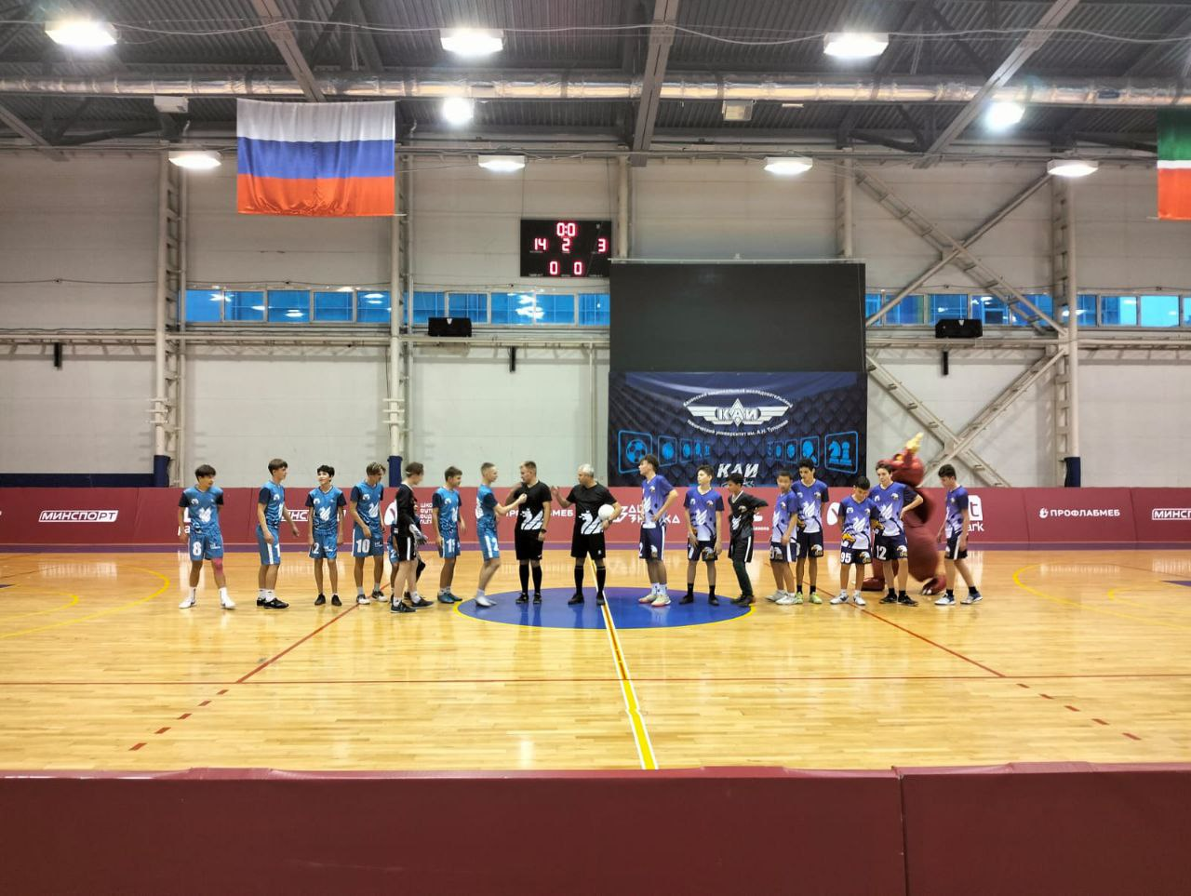
Жизнь школы №144 за октябрь 2024
4 октября в преддверии Дня учителя учащимися 11 а класса было приготовлено поздравление всех педагогов и учащимися нашей школы под руководством педагогов был подготовлен и состоялся праздничный концерт, посвященный Дню учителя.
7 октября ученики 144 школы приняли участие в спартакиаде Советского района по футболу.
10 октября в рамках "Россия - мои горизонты" было проведено занятие на тему: "Практико - ориентированное занятие" и курсу Семьеведение. Учащиеся 10"А" и 10"Б" классов посетили Казанский Медицинский колледж.
11 октября состоялось районное совещание по
планируемым мероприятиям на 24-25 год,
так же прошли выборы председателя районного школьного совета творческой молодежи, Оля Дмитриева с большим отрывом победила и стала новым председателем совета школьников Советского района.
31 октября ученики
нашей школы
приняли участие в
первой игре городского
интеллектуального турнира " Что? Где? Когда? " проходящего в университете КАИ.
29 октября состоялась первая игра по фиджитал
футболу,наша команда играла с командой "ОРЛЫ"
СУНЦ IT-лицей КФУ и одержала победу со счетом 14:3,
следующая игра состоится 14.11.2024 с командой
"ЛЕОПАРДЫ" Средняя общеобразовательная русско-татарская
школа 14, верим в нашу команду "ПИРАНЬИ"

Slide 2
